Slide 1
Отчёт об исполнении бюджета Максатихинского муниципального округа за 2024 год

Slide 2
Доходная часть бюджета Максатихинского муниципального округа на 01.01.2025г
Доходная часть бюджета муниципального округа по состоянию на 01.01.2025 года исполнена на 83,2 % (предусмотрено в бюджете на 2024 г. 1 598 883,5 тыс.руб., исполнено за 2024 год 1 329 581,9 тыс.руб.) в том числе:
- налоговые и неналоговые доходы на 111,0 % (188 272,1 тыс.руб. и 209 009,9 тыс.руб. соответственно);
- безвозмездные поступления на 79,4% (1 410 611,4 тыс.руб. и 1 120 572,0 тыс.руб. соответственно).

Slide 3
Исполнение доходов бюджета муниципального округа на 01.01.2025г.
тыс.руб.

Slide 4
Динамика доходов бюджета Максатихинского муниципального округа за 2022-2024годы
тыс.руб.

Slide 5
Исполнение бюджета Максатихинского муниципального округа по налоговым и неналоговым доходам на 01.01.2025г.
тыс.руб.

Slide 6
Расходная часть бюджета муниципального района за 2024 год
Расходная часть бюджета муниципального района на 01.01.25 года исполнена на 78,4% (назначено на год 1679949,7 т.р., исполнено 1317218,7 т.р.)
Доля расходов бюджета муниципального округа расходы на социальную сферу – образование, культуру и кинематографию, физическую культуру и спорт, социальную политику в общей сумме годовых назначений составляет 27% и равна 453908,7 т.р., в сумме исполнения бюджета на 01.01.2025 г. 33,6% и 443159,6 т.р. соответственно.
Дефицит бюджета на 01.01.2025 года по плану составил 58048,5 тыс. руб., фактически профицит 12363,2 тыс. руб.

Slide 7
Расходы бюджета муниципального округа за 2022-2024 годы
тыс.руб.

Slide 8
Динамика расходов района по разделам за 2022-2024 годы
тыс.руб.

Slide 9
Исполнение программных направлений деятельности муниципального образования Максатихинский муниципальный округ за 2024 год
тыс.руб.
60657,4
7195,7
353,5
7987,8
71112,3
4399,0
9743,2
МП "Муниципальное управление на территории Максатихинского муниципального округа на 2023-2028 года"
МП "Обеспечение безопасности населения Максатихинского муниципального округа на 2023-2028 годы"
МП "Развитие сферы транспорта и дорожного хозяйства Максатихинского муниципального округа на 2023-2028 годы"
МП "Молодежная политика в Максатихинском муниципальном округе на 2023-2028 годы"
МП "Социальная поддержка и защита населения Максатихинского муниципального округа на 2023-2028 годы"
МП "Развитие физической культуры и спорта на территории Максатихинского муниципального округа в 2023-2028 годы"
МП "Управление муниципальным имуществом Максатихинского муниципального округа Тверской области в 2023-2028 годы"
МП "Развитие отрасли культура Максатихинского муниципального округа Тверской области на 2023-2028 годы"
11835,5
МП "Управление муниципальными финансами и совершенствование налоговой политики в Максатихинском муниципальном округе на 2023-2028 годы"
718244,7
МП «Жилищно-коммунальное хозяйство и энергетика Максатихинского муниципального округа Тверской области на 2023-2028годы»
МП "Развитие системы дошкольного, общего и дополнительного образования муниципального образования "Максатихинский муниципальный округ " на 2023-2028 годы"
361207,8
63362,2

Slide 10
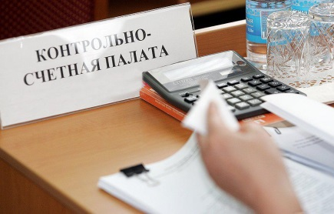
Исполнение непрограммных направлений деятельности муниципального образования Максатихинский муниципальный округ за 2024 год
Расходы за счет средств резервного фонда
0 тыс. рублей.
Обеспечение деятельности контрольно-счетной палаты муниципального образования
Расходы на обеспечение деятельности представительных органов местного самоуправления
1061,2 тыс. рублей
58,4 тыс. рублей.

Slide 11
Структура кассовых показателей расходов бюджета 2024 года.
тыс.руб.

Slide 12
Расходы по разделу 01 «Общегосударственные вопросы» за 2024 год
тыс. руб.
-МП «Управление муниципальным имуществом» 5749,8 тыс. руб.
-Обеспечение деятельности органов местного самоуправления

Slide 13
Структура кассовых показателей и исполнение расходов бюджета по разделу 0400 «Национальная экономика» за 2024 год
тыс.руб.

Slide 14
Структура кассовых показателей расходов бюджета по подразделу 0408 «Транспорт» за 2024 год.
тыс.руб.

Slide 15
Структура кассовых показателей расходов бюджета по подразделу 0409 «Дорожное хозяйство (дорожные фонды)» за 2024 год.
тыс. руб.

Slide 16

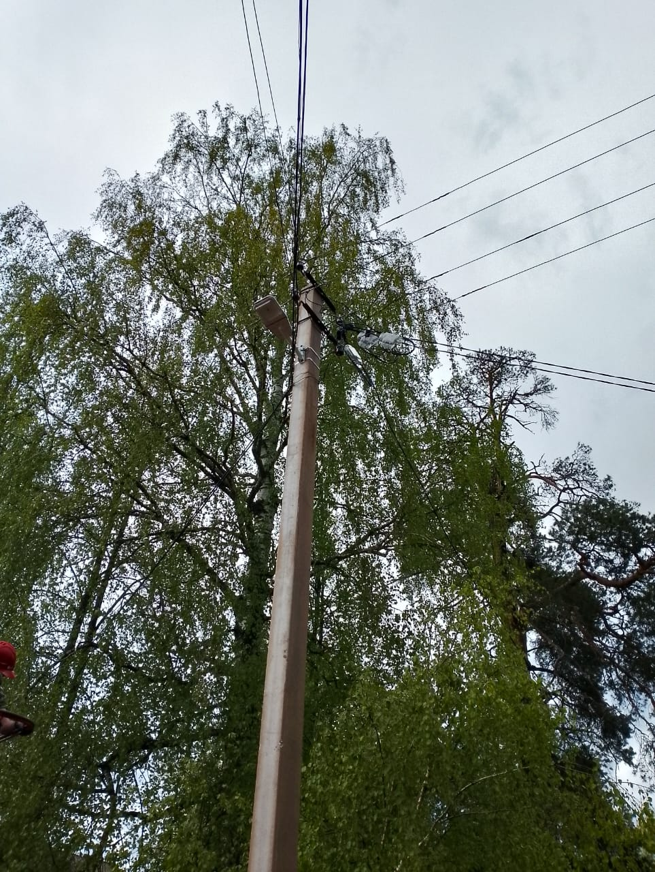
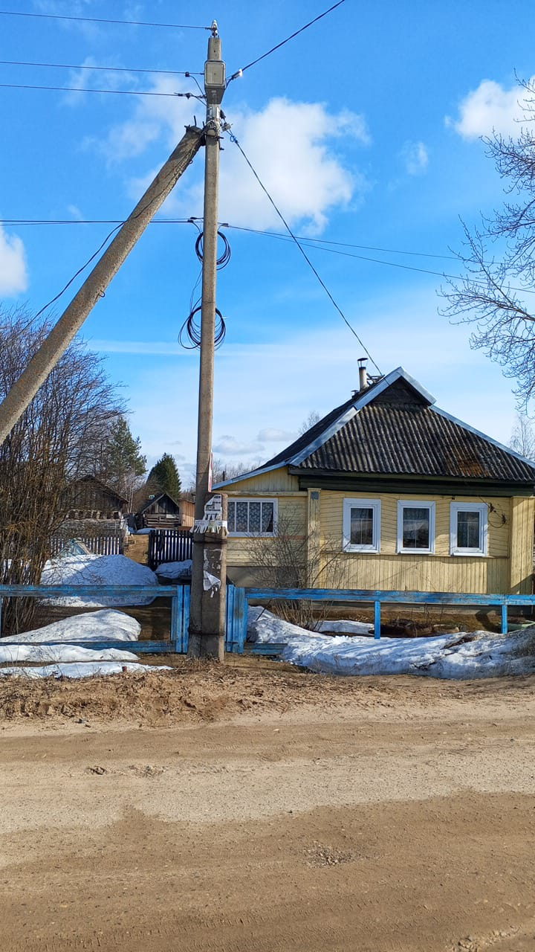
Оборудование автомобильных дорог общего пользования местного значения в целях обеспечения безопасности дорожного движения
Проведены работы по уличному освещению улиц п. Максатиха (переулок Почтовый, ул. Братьев Даниловых, 2-ая Железнодорожная) и сельских населенных пунктов (Рыбинское Заручье и Фабрика)
16

Slide 17
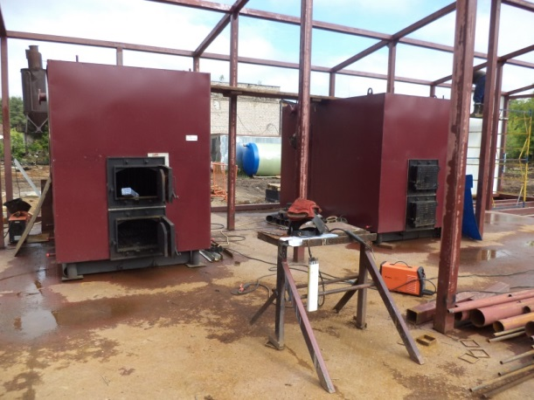
Исполнение расходов бюджета по разделу 05 «Жилищно-коммунальное хозяйство» за 2024 год

Slide 18
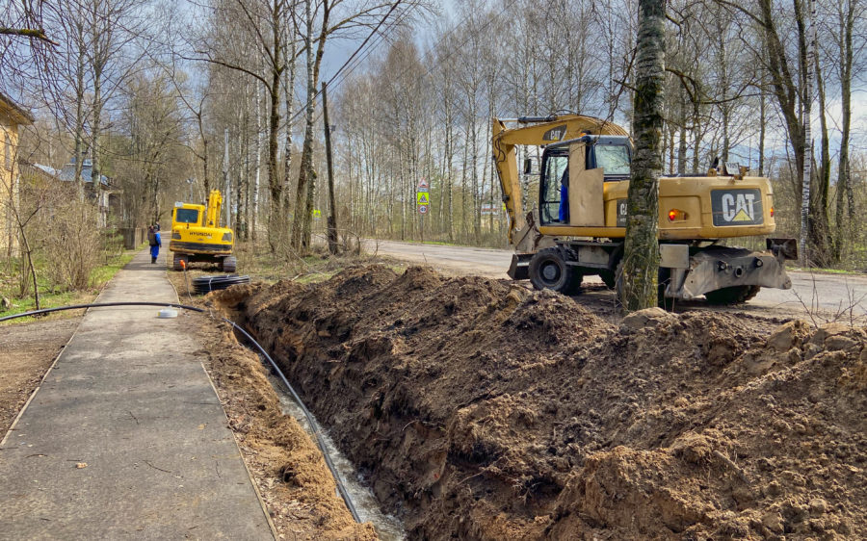
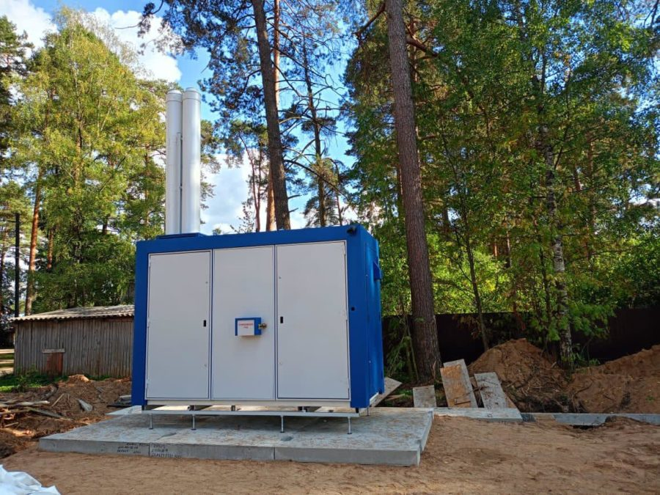
Газификация Максатихинского муниципального округа Тверской области
Строительство блочно-модульных котельных за счет средств, поступивших от публично-правовой компании «Фонд развития территорий», в сумме 135808,5 тыс. руб.; за счет средств областного бюджета в сумме 50329,7 тыс. руб.; за счет средств местного бюджета в сумме 5592,3 тыс руб.
Строительство внутрипоселковых газовых сетей за счет средств областного бюджета в сумме 447982,3 тыс.руб.; за счет средств местного бюджета в сумме 49775,8 тыс. руб.

Slide 19

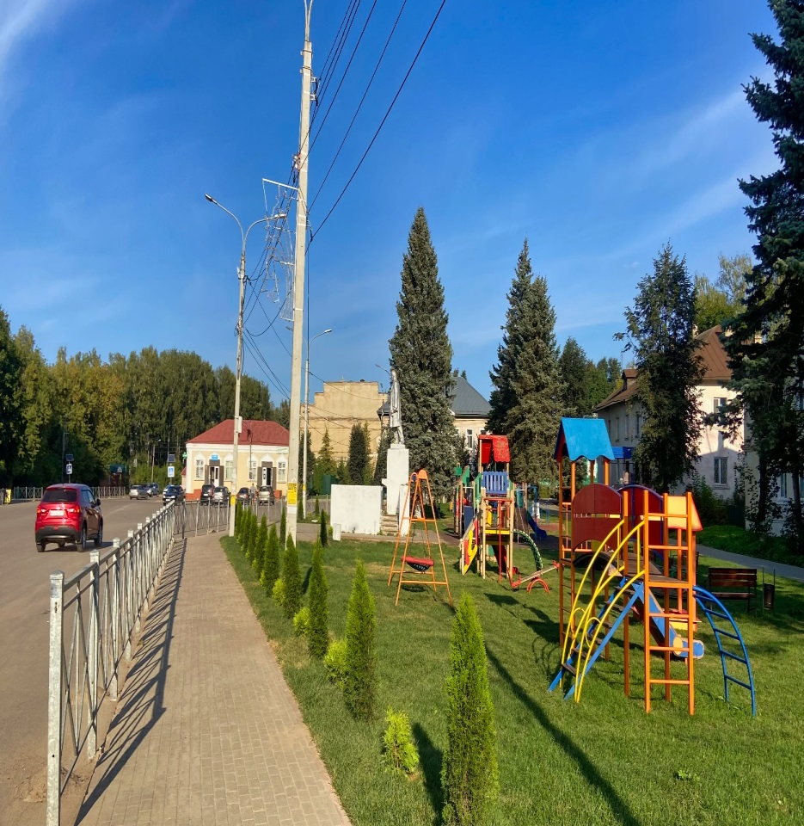
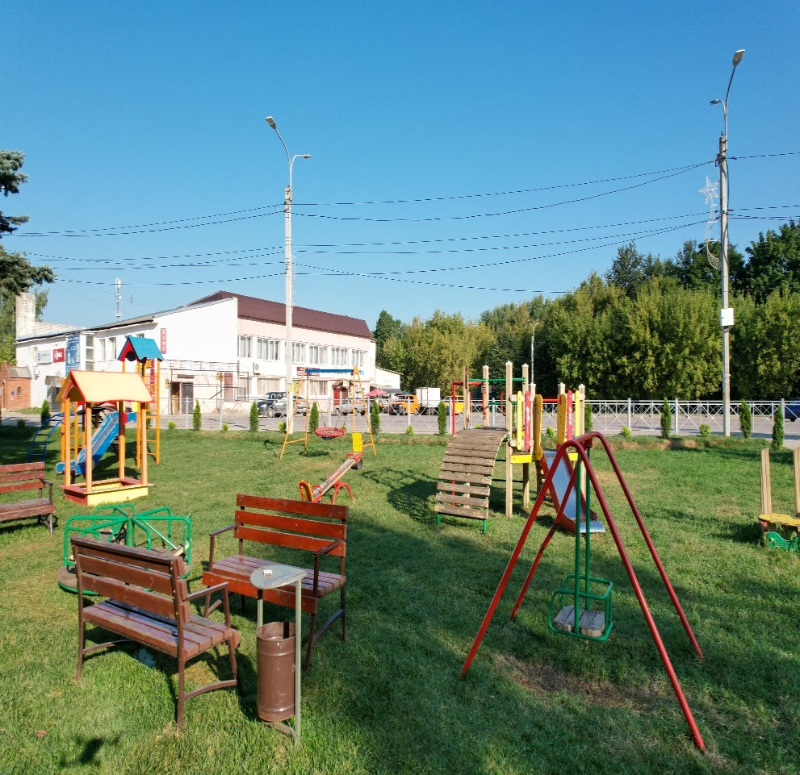
Обустройство общественных пространств и дворовых территорий
Выполнены работы по благоустройству парковой зоны в п. Максатиха за памятником Ленину на пл. Свободы
19

Slide 20
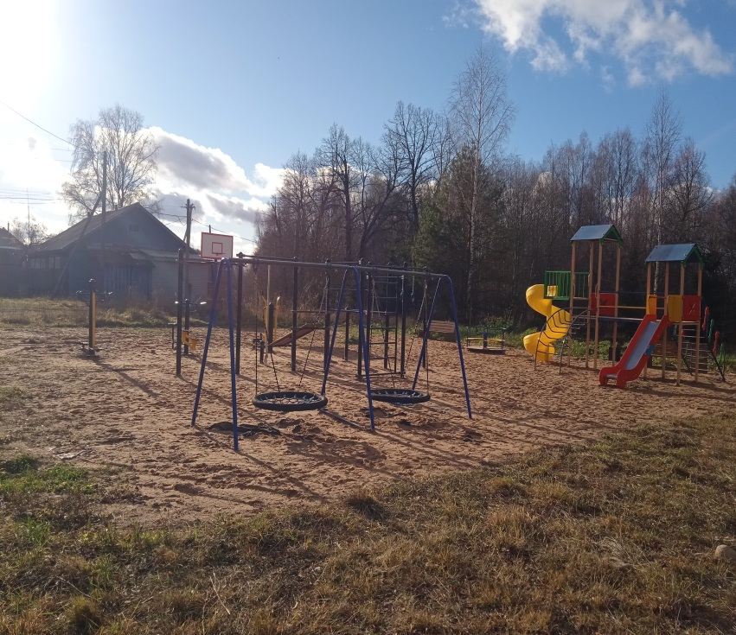
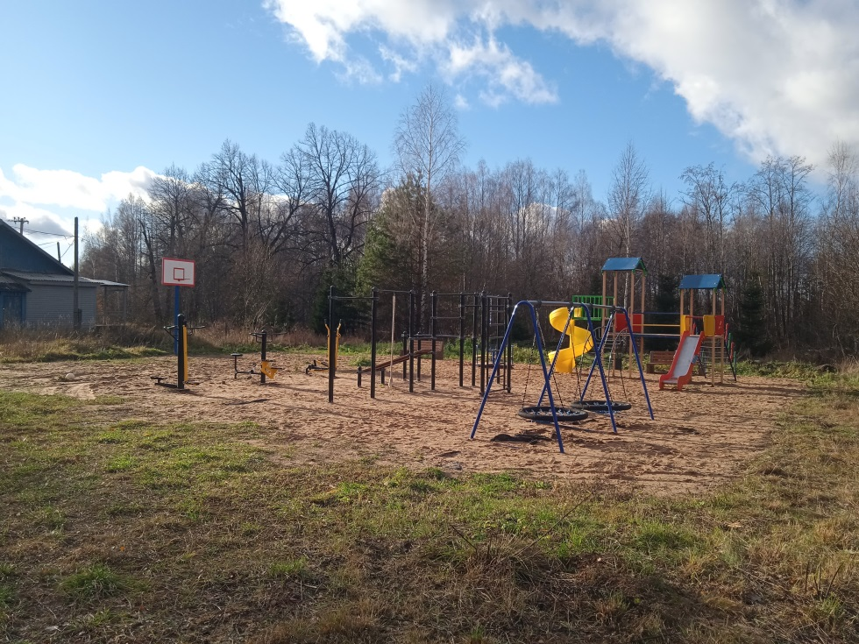
Программа поддержки местных инициатив
По программе поддержки местных инициатив обустроена детская спортивно-игровая площадка в х. Заречье Максатихинского муниципального округа

Slide 21
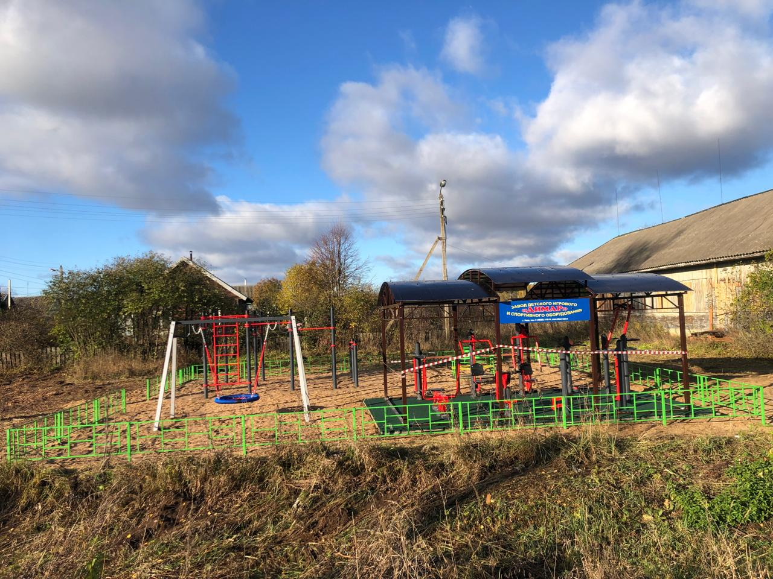
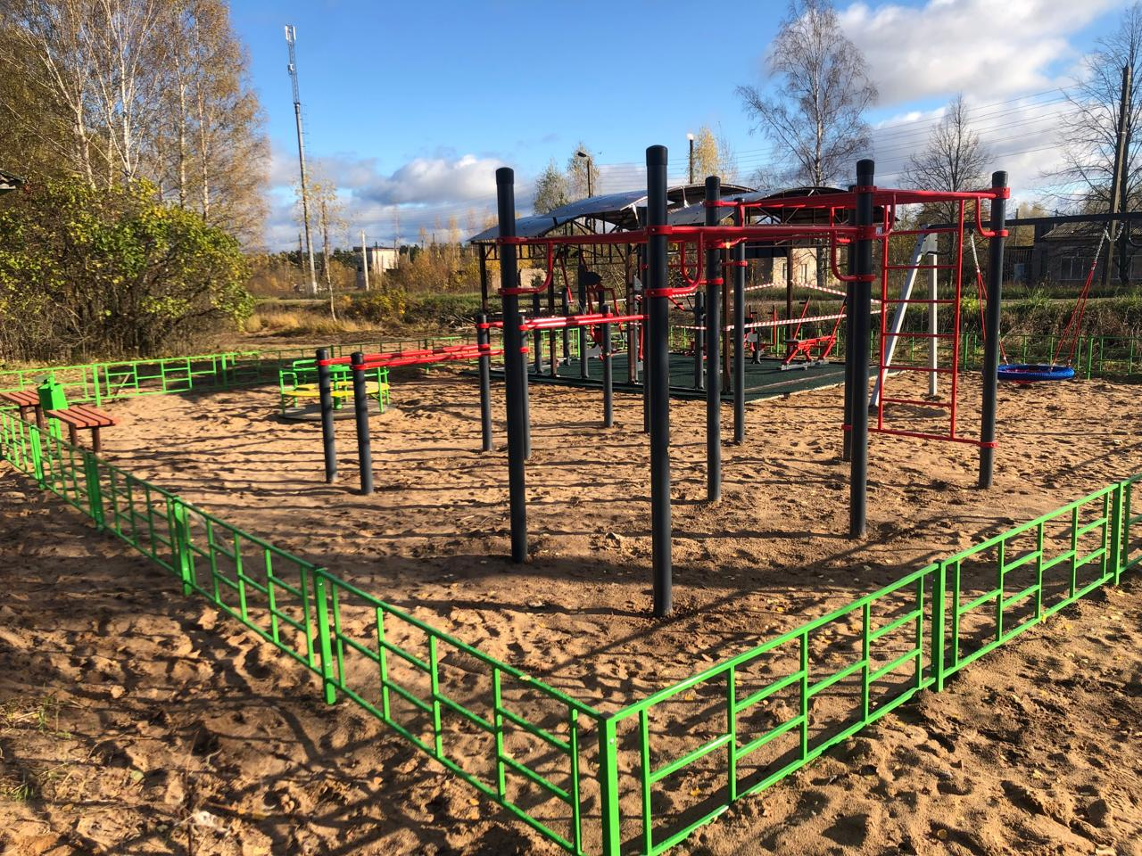
Программа поддержки местных инициатив
По программе поддержки местных инициатив обустроена спортивно-детская площадка в д. Кистутово Максатихинского муниципального округа

Slide 22
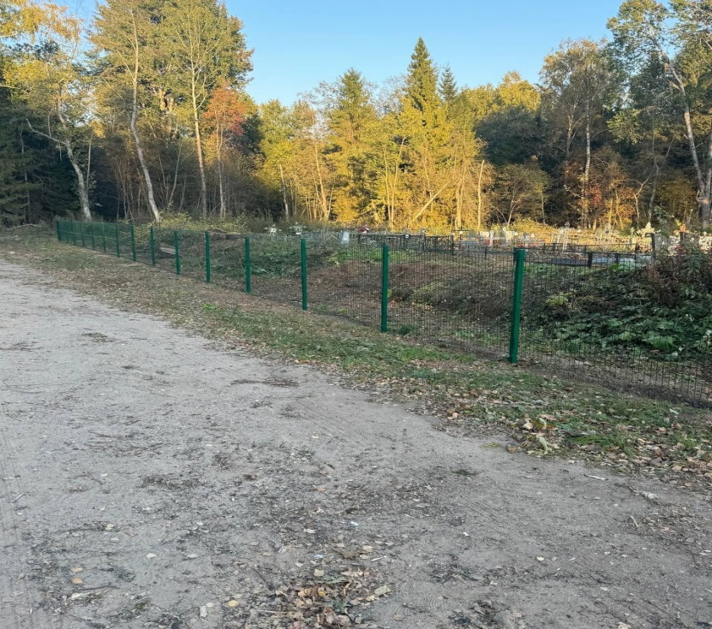
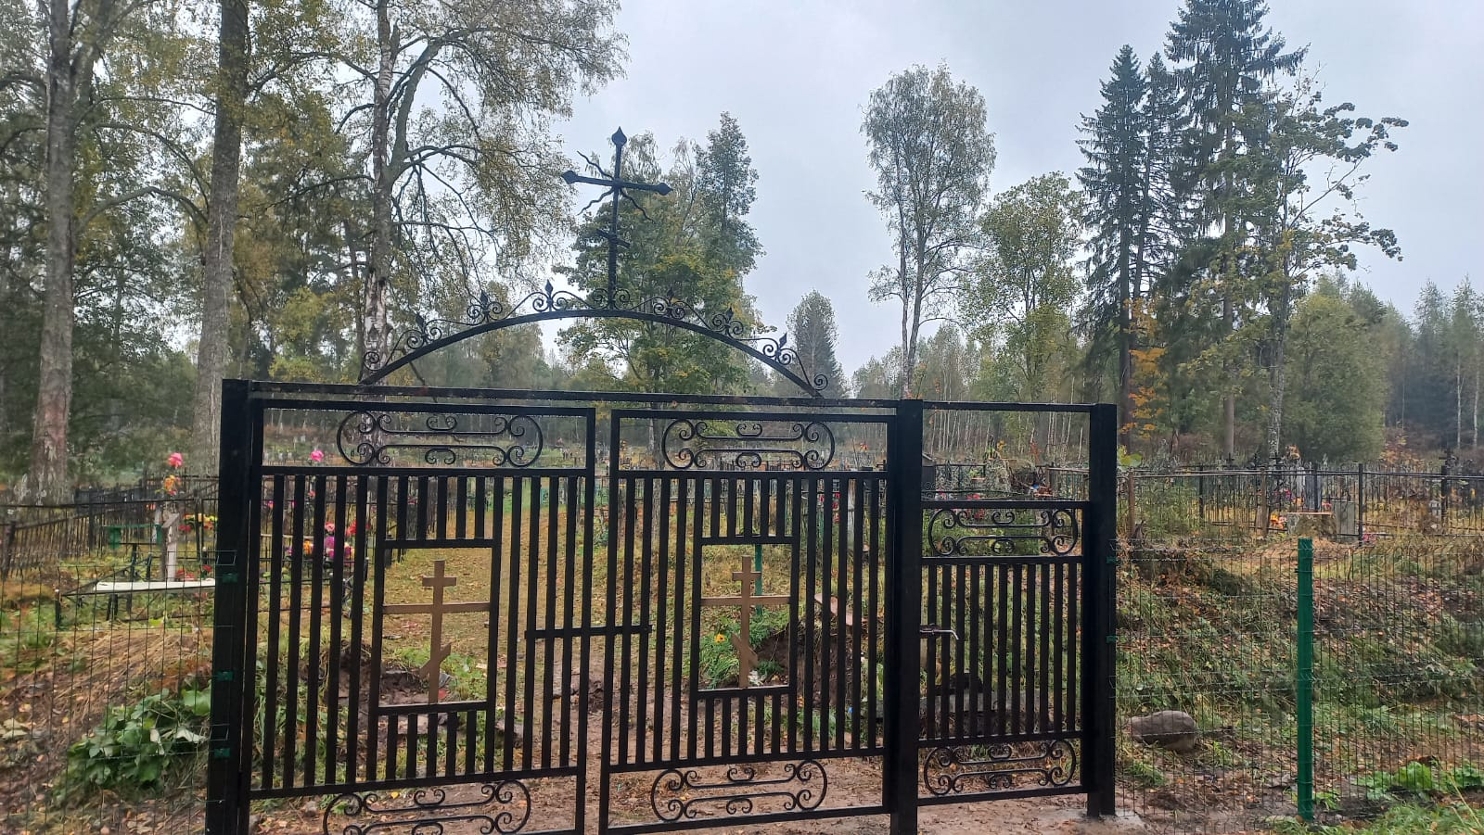
Программа поддержки местных инициатив
По программе поддержки местных инициатив благоустроено кладбище в п.Гостиница Максатихинского муниципального округа

Slide 23
Структура кассовых показателей расходов бюджета по разделу 07 «Образование» за 2024 год
тыс.руб.

Slide 24
Кассовое исполнение по подразделам 0701, 0702, 0703, 0709 за 2024 год
тыс.руб.
8 школ
7 садов
3 учреждения дополнительного образования
Управление образования администрации Максатихинского муниципального округа Тверской области

Slide 25
Финансирование 7 дошкольных образовательных учреждений за 2024 год составило 107473,0 тыс. руб.
тыс.руб.

Slide 26
Финансирование 8 общеобразовательных учреждений за 2024 год составило 221579,6 тыс.руб.
тыс.руб.

Slide 27
Финансирование 3 образовательных учреждений дополнительного образования детей за 2024 год составило 18077,1 тыс. руб.
тыс.руб.

Slide 28
Структура кассовых показателей расходов бюджета по разделу 08 «Культура и кинематография» за 2024 год
тыс.руб.

Slide 29
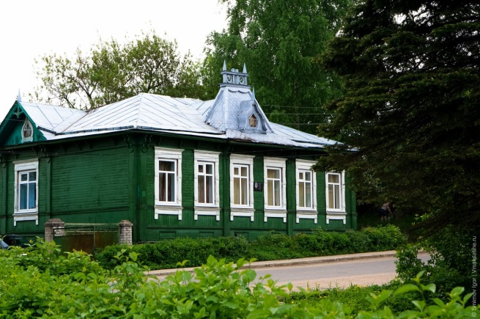
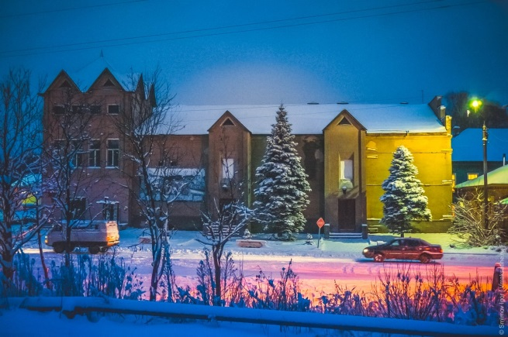
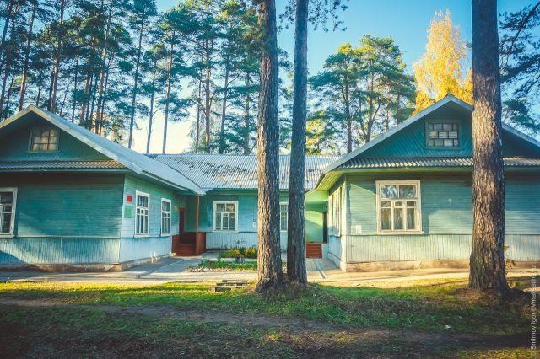
Направление расходов по РП 0801 «Культура» в разрезе муниципальных учреждений
КАЗЕННЫЕ УЧРЕЖДЕНИЯ
"МКУК "Максатихинский межпоселенческий центр культуры и досуга» на сохранение и развитие культурно-досуговой деятельности в Максатихинском муниципальном округе 20950,6 тыс.рублей
МКУК "МКМ им. А.Е.Смусенка" на сохранение и развитие музейного дела 670,2 тыс.рублей
БЮДЖЕТНОЕ УЧРЕЖДЕНИЕ
МКУК "Максатихинская МЦБ" на сохранение и развитие библиотечного дела 16929,2 тыс.рублей
МБУК «Максатихинский центральный Дом культуры» 13551,7 тыс.рублей

Slide 30
Оплата коммунальных услуг по отраслям (бюджет) за 2024 год
тыс.руб.

Slide 31
Структура кассовых показателей и исполнение расходов бюджета по подразделу 10 «Социальная политика» за 2024 год.
тыс.руб.

Slide 32
Структура кассовых показателей расходов бюджета по разделу 11 «Физическая культура и спорт» за 2024 год
тыс.руб.
В 2023 году на содержание муниципального спортивного центра с игровым залом направлено 6195,7 тыс. руб.
На проведение спортивных мероприятий направлено 1000,0 тыс.руб.

Slide 33
Источники финансирования дефицита бюджета муниципального округа за 2022-2024г.

